Slide 1
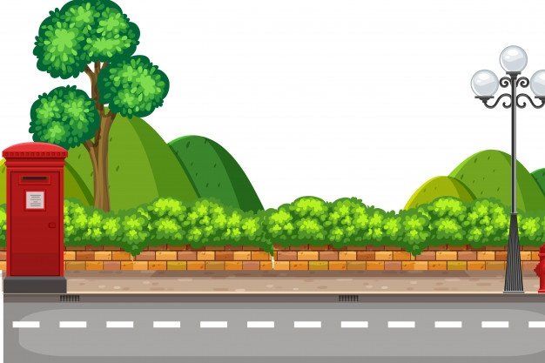







CHIM ĐƯA THƯ

Slide 2




34+ 25
61 + 18
33+ 54
23+ 42
59
79
65
87

